Slide 1

计算机组成原理综合实验课程
实验三
单周期CPU的设计与实现

Slide 2
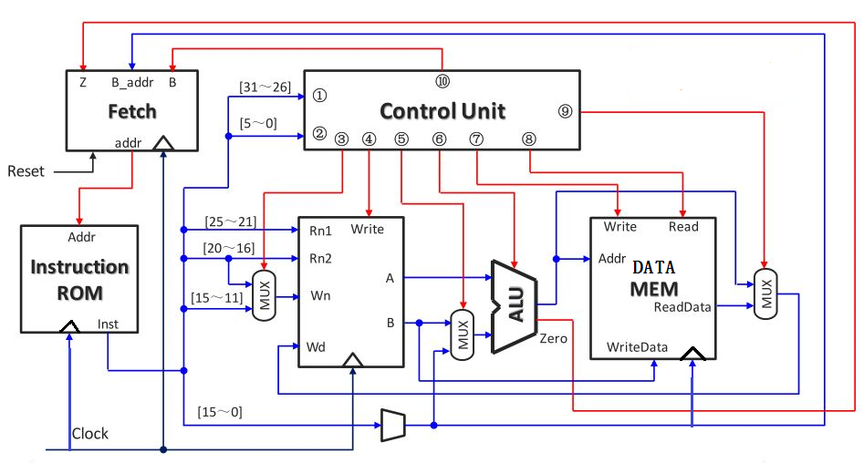
单周期计算机的结构图

Slide 3
DATA_FLOW的设计
从上图中除去指令存储器Instruction ROM、数据存储器DATA MEM，将剩余的电路封装成一个单周期的CPU数据通路（Data_Flow）模块。
Data_Flow模块的输入/输出信号如下：
输入信号：
Reset—复位信号
Clock—时钟信号
Inst—从指令存储器读出的指令码（32位）
Data— Data Mem的输出作为最后一个MUX的输入数据（32位）

Slide 4
DATA_FLOW的设计
输出信号：
MemWrite—数据存储器DATA MEM的写信号
MemRead—数据存储器DATA MEM的读信号
Result—运算器ALU的输出结果（32位）
B_data—寄存器堆B口输出作为数据存储器DATA MEM的写入数据（32位）
NextPC—取指电路形成的下条指令的地址（32位）

Slide 5
Data_Flow的设计
实验要求
用Verilog HDL语言编程实现Sign_Extender模块和Data_Flow模块；
生成并查看综合后的RTL层电路；
编写测试代码并仿真。

Slide 6
Instruction ROM模块设计
假定一个只有32个32位单元的指令存储器，由于只读无需写入，所以可以设置为简化的32个wire型变量，每个变量可被赋值为一条指令。
输入信号：Addr —地址（32位）
输出信号：Inst — 当前指令（32位）

Slide 7
Instruction ROM模块设计
module Inst_mem(
input [31:0] address,
output [31:0] inst
);
wire [31:0] ram [0:31];
assign ram[5‘h00] = 32’h00002820; //add $S1 , $0, $0
assign ram[5'h01] = 32'h8CB10000; //lw $s1, 0($a1)
……
assign inst = ram[address[6:2]];
end

Slide 8
Instruction ROM模块设计
实验要求
在指令存储器中赋值指令为：在数据存储器Data Mem的0、1、2号单元分别存放了三个32位操作数，完成0号和1号单元相加，与2号单元比较，如果相等，设置3号单元的值为和；否则设置为0。
Add $a1, $0, $0
Lw $s1, 0($a1)
Lw $s2, 4($a1)
Add $s1, $s1, $s2
Lw $s2, 8($a1)
Beq $s1, $s2, 1
Sw $0, 12($a1)
Sw $s1, 12($a1)
Notes:
Add $a1, $0, $0 //0x00002820
Lw $s1, 0($a1) //0x8CB10000
Lw $s2, 4($a1) //0x8CB20004
Add $s1, $s1, $s2 //0x02328820
Lw $s2, 8($a1) //0x8CB20008
Beq $s1, $s2, 1 //0x12320001
Sw $0, 12($a1) //0xACA0000C
Sw $s1, 12($a1) //0xACB1000C

Slide 9
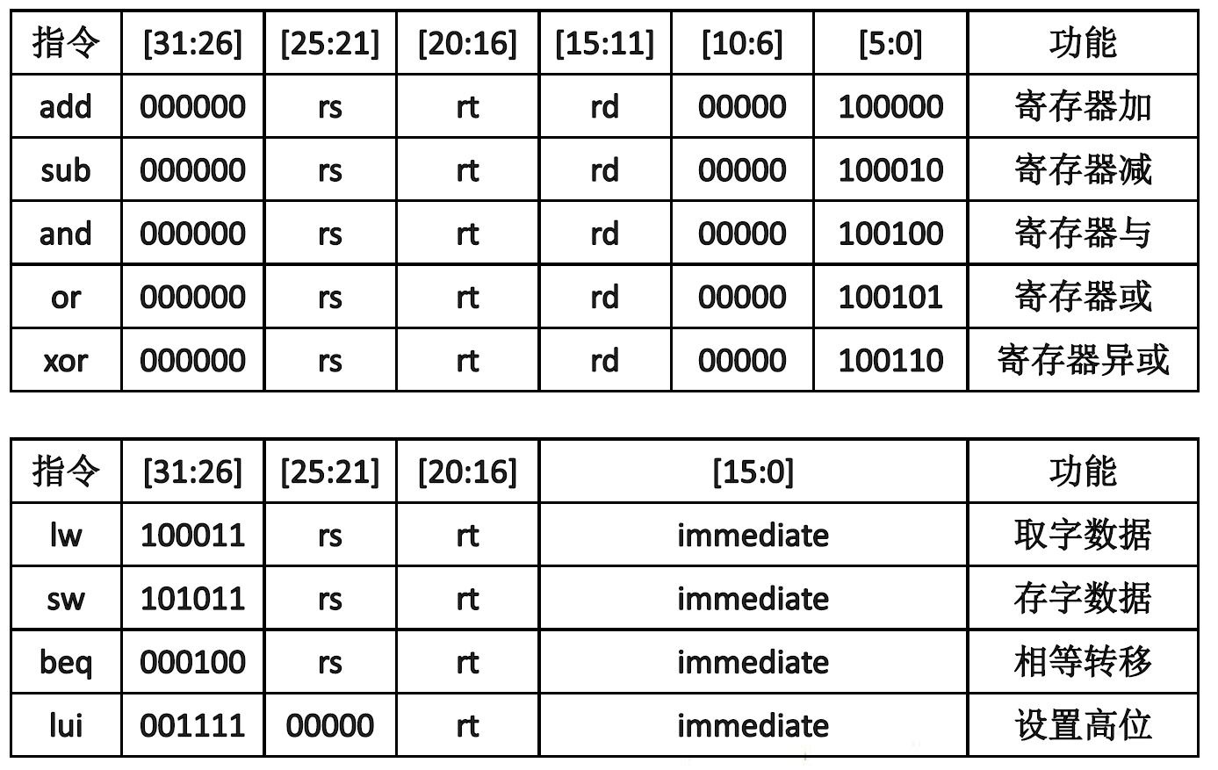
指令编码表

Slide 10

MIPS寄存器的功能定义和两种汇编表示
Name | number | Usage | Reserved on call?
zero | 0 | constant value =0(恒为0) | n.a.
at | 1 | reserved for assembler(为汇编程序保留) | n.a.
v0 ～ v1 | 2 ～ 3 | values for results(过程调用返回值) | no
a0 ～ a3 | 4 ～ 7 | Arguments(过程调用参数) | yes
t0 ～ t7 | 8 ～ 15 | Temporaries(临时变量) | no
s0 ～ s7 | 16 ～ 23 | Saved(保存) | yes
t8 ～ t9 | 24 ～ 25 | more temporaries(其他临时变量) | no
k0 ～ k1 | 26 ～ 27 | reserved for kernel(为OS保留) | n.a.
gp | 28 | global pointer(全局指针) | yes
sp | 29 | stack pointer (栈指针) | yes
fp | 30 | frame pointer (帧指针) | yes
ra | 31 | return address (过程调用返回地址) | yes
Registers are referenced either by number—$0, … $31, or by name —$t0, $s1… $ra.
zero
at
v0-v1
a0 - a3
t0 - t7
s0 - s7
t8 - t9
k0 - k1
gp
sp
fp
ra
0
1
2 - 3
4 - 7
8 --- 15
16 --- 23
24 - 25
26 - 27
28
29
30
31
BACK to Assemble
BACK to Procedure
BACK to last
Notes:
寄存器号1、26、27为系统保留；n.a. not allowed，不允许普通程序使用。
SP寄存器：栈指针始终指向栈顶，压栈弹栈操作后自动调整。从下向上地址增长的栈，压栈后SP+1,弹栈-1。
$t0或$8两种汇编形式
对于没有调用的简单程序，$1--$31可自由使用。gp：一个全局指针，指向运行时决定的静态数据(static data)区域。
有一个调用者以及被调用函数时，使用寄存器要小心，有些寄存器是存放返回地址和参数值的（见图），需要保留，不能使用。

Slide 11
Data MEM模块设计
对于实验而言，32个32位单元的数据存储器已满足需求（实际情况应该是以字节编址）。由于需要保存并写入数据，所以应设置32个reg型变量，要求初始化0、1、2号单元的内容为2、3、5。
输入信号：Addr —地址（32位）
Read,Write — 读、写控制信号（1位）
DataIn — 要写入地址指示单元的数据（32位）
Clock — 时钟
输出信号：DataOut— 地址指示单元的输出数据（32位）

Slide 12
module DATA_RAM(
input Clock,
output[31:0] dataout,
input [31:0] datain,
input [31:0] addr,
input write , read
);
reg [31:0] ram [0:31];
assign dataout = read ? ram[addr[6:2]] : 32'hxxxxxxxx;
always @ (posedge Clock) begin
//to do …
end
initial begin
//to do…
end
endmodule

